Slide 1
第五章 数据链路层-有线网络
第2讲 链路数据和介质访问子层

Slide 2
Outline
回顾：数据链路层的主要功能和结构
如何对传输数据进行差错检测？
  什么是奇偶校验？
  什么是循环冗余校验？
共享介质中的访问策略有什么？

Slide 3
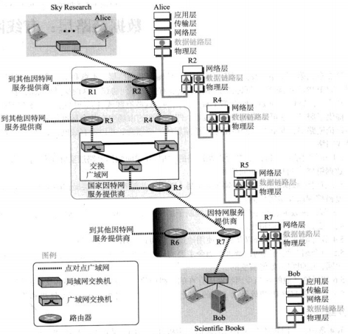
链路层：实现结点之间的通信

Slide 4
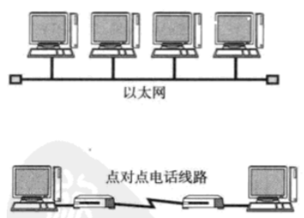
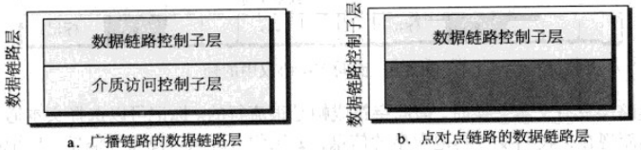
数据链路层的功能划分
数据链路层传输链路包括：
  点对点链路：数据传输
  广播链路：数据传输+介质访问

Slide 5
数据链路控制(DLC)
数据链路控制要实现从发送方到确定接收方的数据传输，其服务包括：
  数据(数据帧)传送
  流量和差错控制
  差错检测和纠正

Slide 6
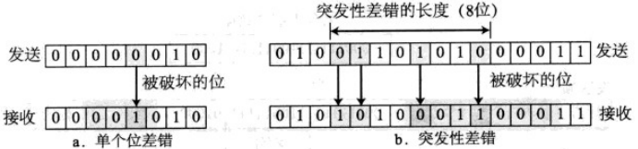
数据传输中的差错
差错检测/纠正的关键——冗余信息
  差错检测：确定是否有错
  差错纠正：找出正确的信息

Slide 7
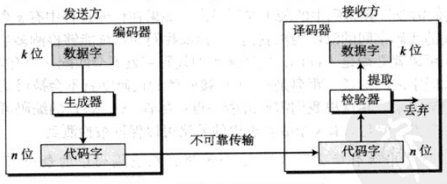
差错检测的原理——块编码
将数据分成k比特的数据字(Dataword)，加上r比特的冗余信息，构成n=k+r比特的编码词(Codeword)

Slide 8
常用校验方法
奇偶校验
  数“1”的个数
循环冗余校验
  多项式除法

Slide 9
二维奇偶校验
根据字节(8位)中第1-7位“1”的个数来确定第8位的数值：
  奇数个1，第8位为1
  偶数个1，第8位为0

Slide 10
二维奇偶校验
根据字节(8位)中第1-7位“1”的个数来确定第8位的数值：
  奇数个1，第8位为1
  偶数个1，第8位为0
例：
  1001101 ？
  1101110 ？

Slide 11
二维奇偶校验
根据字节(8位)中第1-7位“1”的个数来确定第8位的数值：
  奇数个1，第8位为1
  偶数个1，第8位为0
例：
  1001101 0
  1101110 1
每行保持偶数个“1”！

Slide 12
二维奇偶校验
根据字节(8位)中第1-7位“1”的个数来确定第8位的数值：
  奇数个1，第8位为1
  偶数个1，第8位为0

Slide 13
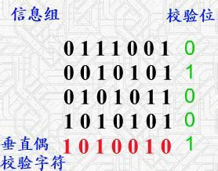
二维奇偶校验
根据字节(8位)中第1-7位“1”的个数来确定第8位的数值：
  奇数个1，第8位为1
  偶数个1，第8位为0
对帧中的全部字节再做一个纵向奇偶校验

Slide 14
循环冗余校验
将一串比特转化为一n次多项式的系数

Slide 15
循环冗余校验
将一串比特转化为一n次多项式的系数
  如：字节 1 0 0 1 1 0 1 0对应着
M(X) = 1*X⁷+0*X⁶+0*X⁵+1*X⁴+1*X³+0*X²+1*X¹+0*X⁰
= X⁷+X⁴+X³+X¹

Slide 16
循环冗余校验
将一串比特转化为一n次多项式的系数
  如：字节 1 0 0 1 1 0 1 0对应着
M(X) = 1*X⁷+0*X⁶+0*X⁵+1*X⁴+1*X³+0*X²+1*X¹+0*X⁰
= X⁷+X⁴+X³+X¹
给出一个除数多项式C(X)，如 X³+X²+1
  C(X)可以从书上去寻找或自行定义

Slide 17
循环冗余校验
将一串比特转化为一n次多项式的系数
  如：字节 1 0 0 1 1 0 1 0对应着
M(X) = 1*X⁷+0*X⁶+0*X⁵+1*X⁴+1*X³+0*X²+1*X¹+0*X⁰
= X⁷+X⁴+X³+X¹
给出一个除数多项式C(X)，如 X³+X²+1
  C(X)可以从书上去寻找或自行定义
利用M(X)除以C(X)得到的余函数R(X),并将其系数作为校验码放在原来数字的后面

Slide 18
循环冗余校验
将一串比特转化为一n次多项式的系数
  如：字节 1 0 0 1 1 0 1 0对应着
M(X) = 1*X⁷+0*X⁶+0*X⁵+1*X⁴+1*X³+0*X²+1*X¹+0*X⁰
= X⁷+X⁴+X³+X¹
给出一个除数多项式C(X)，如 X³+X²+1
  C(X)可以从书上去寻找或自行定义
利用M(X)除以C(X)得到的余函数R(X),并将其系数作为校验码放在原来数字的后面
  R(X)=1，即001（需补充到C(X)的最高项）

Slide 19
练习
请补充完整下述数据的二维奇偶校验信息
  1010 101?
  0010 011?
  1101 101?
  1111 011?
  ???? ????
利用循环冗余校验计算下数据的校验信息
  M(X) = 1011010
  C(X) = 1001
  R(X) = ?

Slide 20
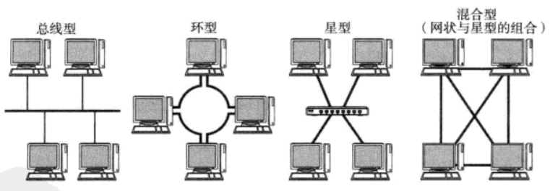
介质访问控制
当结点需要通过共享介质传输信息时，需要一个协议来管理介质的访问，使得各成员按照协议，都可以通过介质发送信息，不会出现独占介质或彼此打扰的情况。

Slide 21
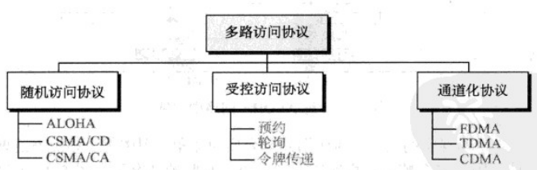
介质访问控制

Slide 22
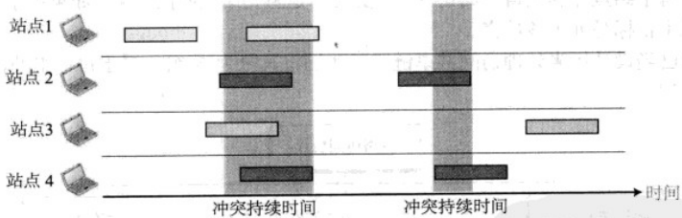
简单随机访问协议——ALOHA
只要有站点(机器)要发数据帧，那它就发送
  成功（一段等待后收到确认）
  不成功，随机等一段时间再发

Slide 23
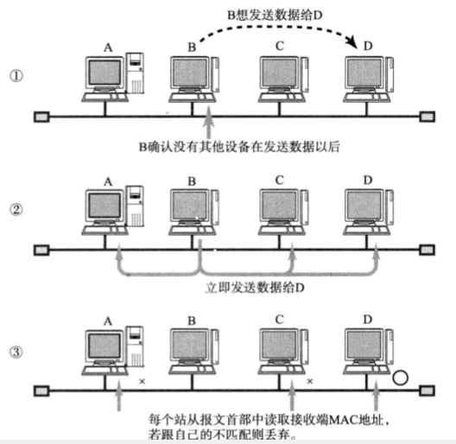
局域网中的随机访问协议——
载波侦听多路访问(CSMA)
为了降低冲突发生的概率而提出的
CSMA：发送数据前，首先检测介质
  如果链路未被占用，则发送数据
  否则，等会再说。

Slide 24
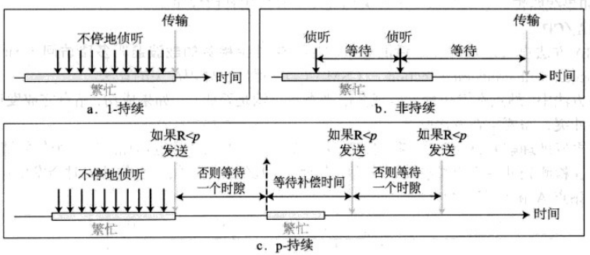
CSMA的发送方式
  1-持续：无冲突，立即发送
  非持续：冲突随机等待，无冲突再发送
  p-持续：无冲突，以概率p发送数据

Slide 25
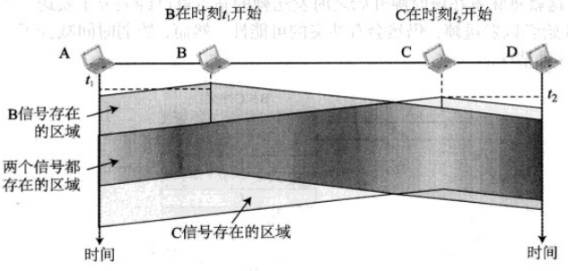
CSMA无法避免冲突

Slide 26
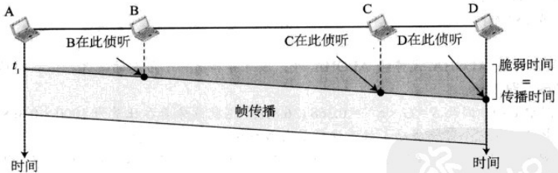
CSMA的脆弱时间
从信号发送时开始，到信号到达任一台机器所需的传播时间，该时间称为脆弱时间。

Slide 27
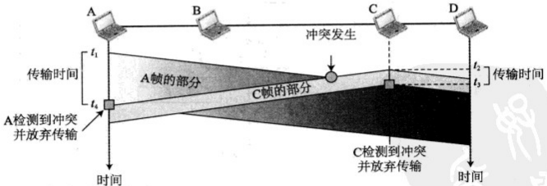
CSMA/CD
CSMA/CD：带冲突检测的载波监听多路访问
  边发送边检测，发现冲突停止发送
  冲突后，随机等待一段时间再发送

Slide 28
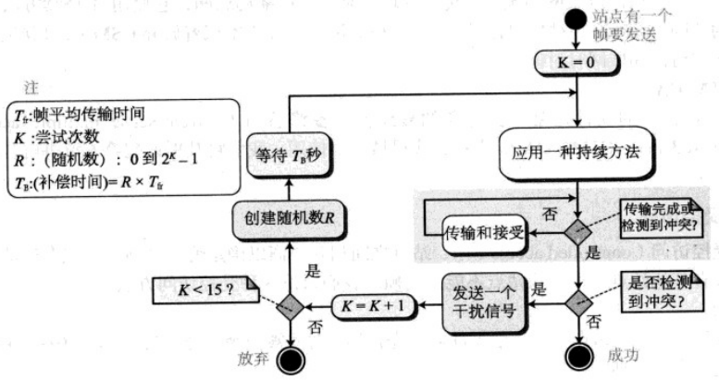
CSMA/CD
先听后发，边发边听，冲突停发，随机延迟后重发！

Slide 29
受控访问
获得授权后才能发送数据

Slide 30
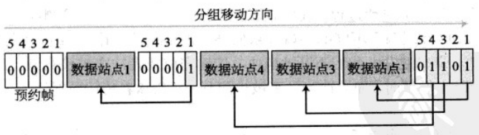
受控访问
获得授权后才能发送数据
  预约

Slide 31
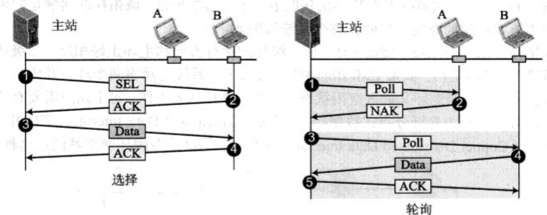
受控访问
获得授权后才能发送数据
  预约
  轮询

Slide 32
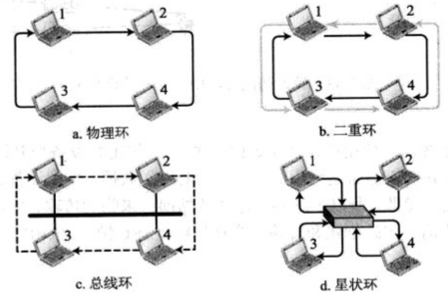
受控访问
获得授权后才能发送数据
  预约
  轮询
  令牌传递

